Slide 1





LA CONTRATTAZIONE CISL IN ITALIA
I DATI DEL 2025

Slide 2


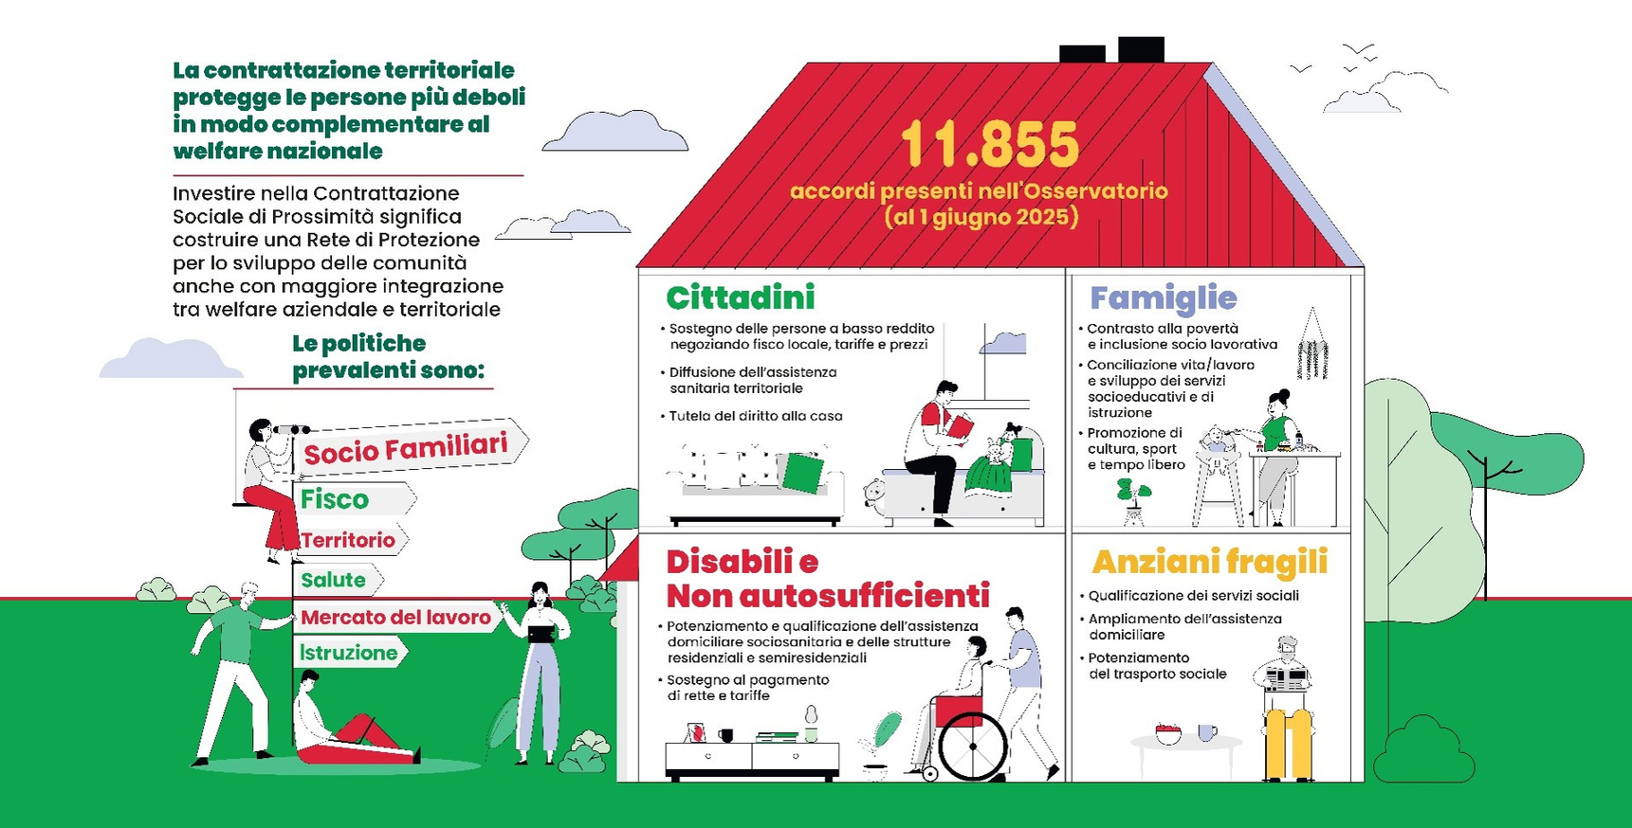
LA CONTRATTAZIONE CISL IN ITALIA

Slide 3
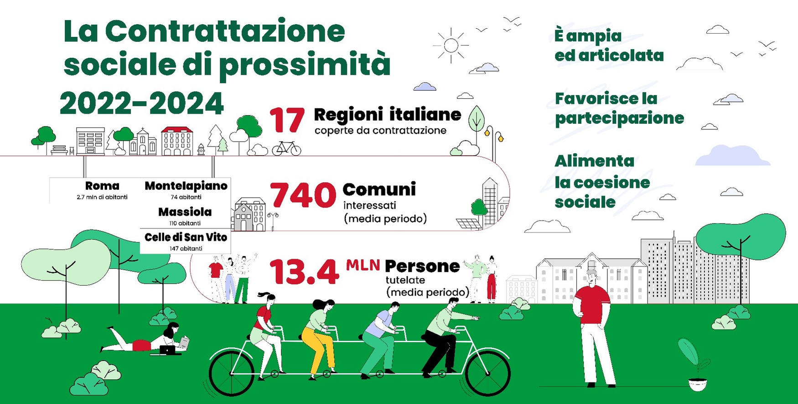
LA CONTRATTAZIONE CISL IN ITALIA

